Slide 1

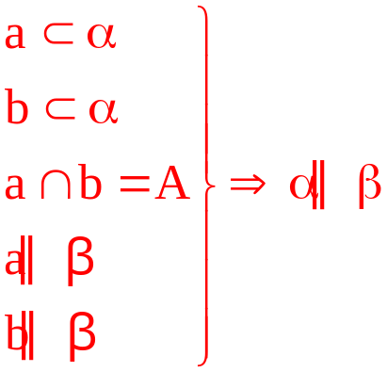
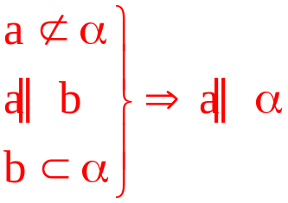
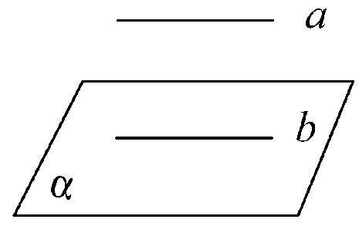
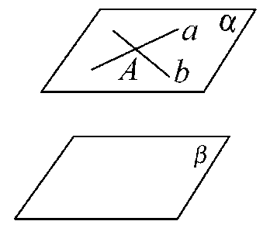
3.线面平行与面面平行的判定定理
定理 表示 | 线面平行的判定定理 | 面面平行的判定定理
文字叙述
符号表示
图形表示
平面外一条直线与此平面内的一条直线平行，则该直线与此平面平行
一个平面内的两条相交直线与另一个平面平行，则这两个平面平行

Slide 2
H
G
A
D
F
E
B
C
观察:图片中AD,HG所在直线与地面是怎样的位置关系呢？

Slide 3


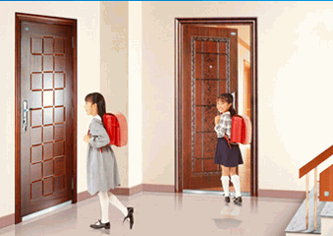
当门扇绕着一边转动时, 转动的一边与门框所在的平面是怎样的位置关系呢？

Slide 4
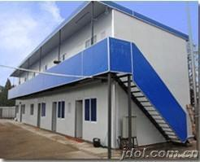
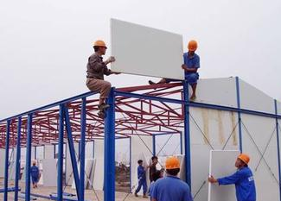
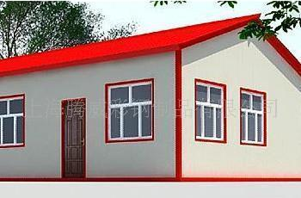
活动板房各个面是怎样拼在一起的，它们都有什么关系呢？

Slide 5
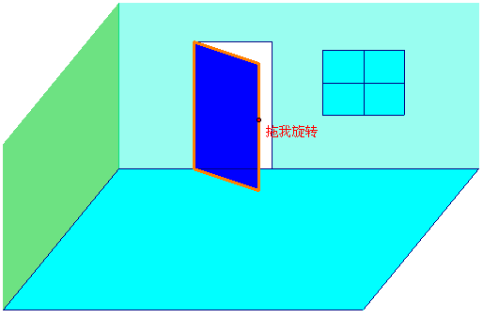
你能抽象概括出几何图形吗？
观察门扇转动的一边与门框所在的平面之间的位置关系．

Slide 6
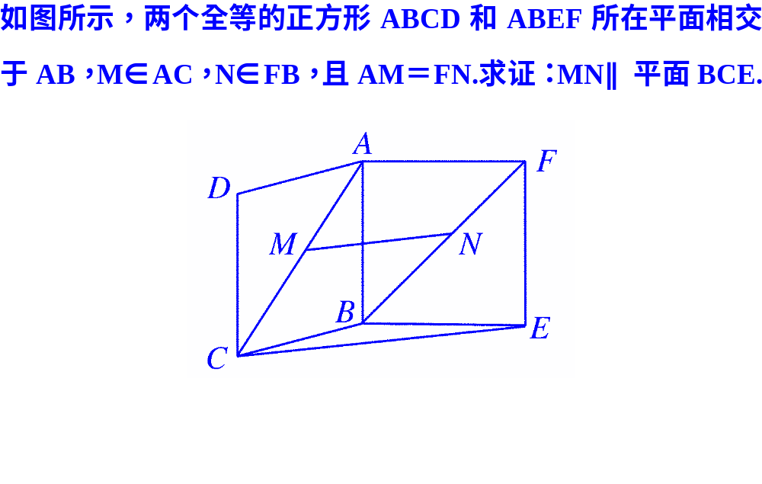
【变式练习】

Slide 7
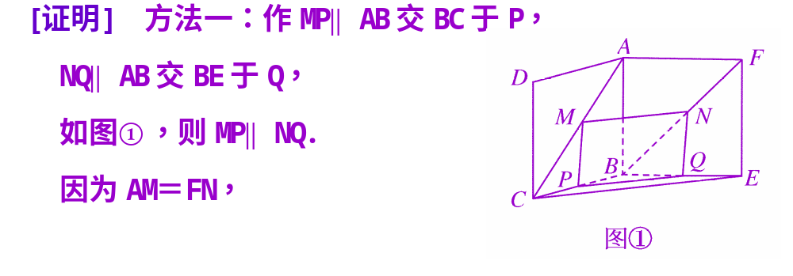
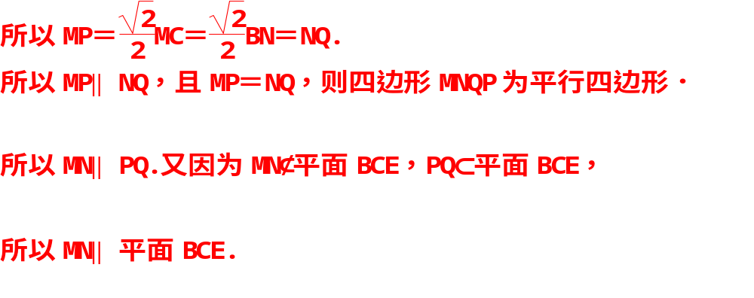

Slide 8
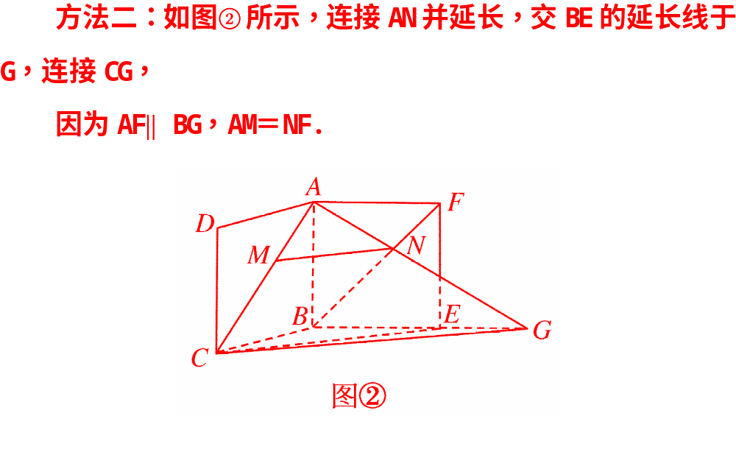

Slide 9
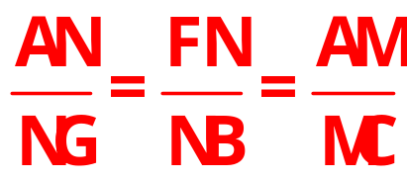
所以 .
所以MN∥CG.因为MN⊄平面BCE，CG⊂平面BCE，
所以MN∥平面BCE.
规律总结：利用直线和平面平行的判定定理来证明线面平行，关键是寻找平面内与已知直线平行的直线，常利用平行四边形、三角形中位线、平行公理等．

Slide 10
【即时训练】
下列命题正确的是( )
①一个平面内有两条直线都与另外一个平面平行，
则这两个平面平行；
②一个平面内有无数条直线都与另外一个平面平行，
则这两个平面平行；
③一个平面内任何直线都与另外一个平面平行，则
这两个平面平行；

Slide 11
④一个平面内有两条相交直线都与另外一个平面平行，则这两个平面平行．
A．①③ B．②④
C．②③④ D．③④
[解析]选D.如果两个平面没有任何一个公共点，那么我们就说这两个平面平行，也就是两个平面没有任何公共直线．
对于①：一个平面内有两条直线都与另外一个平面平行，如果这两条直线不相交，而是平行，那么这两个平面相交也能够找得到这样的直线存在．

Slide 12
对于②：一个平面内有无数条直线都与另外一个平面
平行，同①.
对于③：一个平面内任何直线都与另外一个平面平行，
则这两个平面平行．这是两个平面平行的定义．
对于④：一个平面内有两条相交直线都与另外一个平
面平行，则这两个平面平行．这是两个平面平行的判
定定理．
所以只有③④正确，选择D.

Slide 13
规律总结：判断两平面平行的方法有三种：
(1)利用定义．
(2)利用两平面平行的判定定理．
(3)面面平行的传递性．
对于部分考查定义的问题，只需要找一个反例就行，不必把每个题目的选择都正面推导一次．

Slide 14
【变式练习】
判断下列命题是否正确，并说明理由．
(1)过平面外一点，只可作1个平面与已知平面平行
（ ）
√

Slide 15
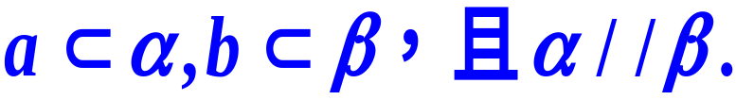
（2）设a，b为异面直线，则存在平面α，β，使
（ ）
√
α
a
b
β

Slide 16
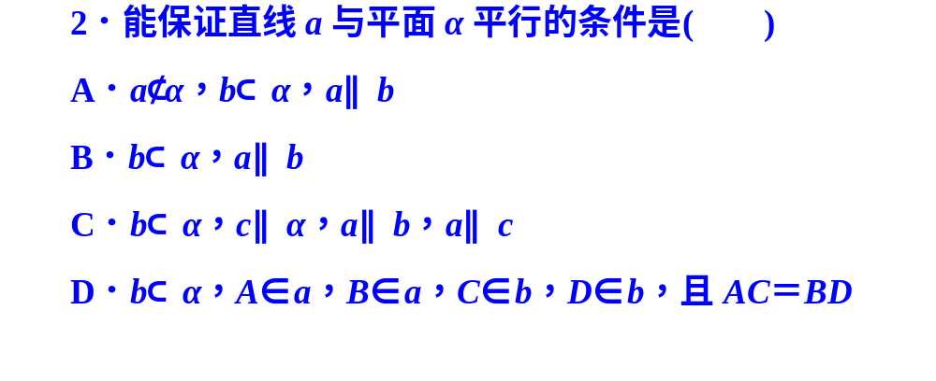
A
[解析] 根据线面平行的判定定理．

Slide 17
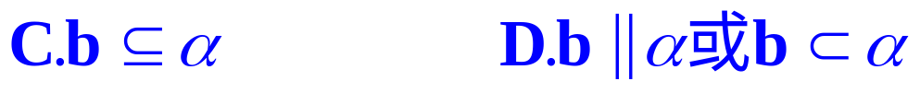
5.如果两直线a∥b,且a∥平面α,则b与α的位置关系( )
A.相交 B.b∥α
D

Slide 18














6．如图，在长方体ABCD-A′B′C′D′中，
平面
平面
（1）与AB平行的平面是 ；
平面
平面
（2）与AA′平行的平面是 ；
平面
平面
（3）与AD平行的平面是 .

Slide 19
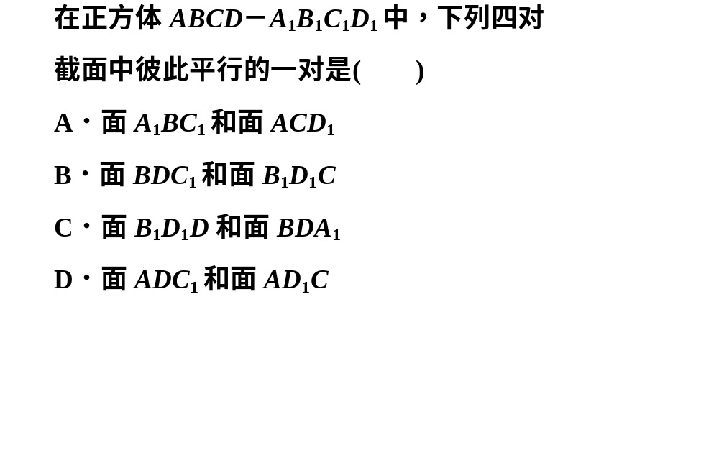
【即时训练】
A

